Slide 1
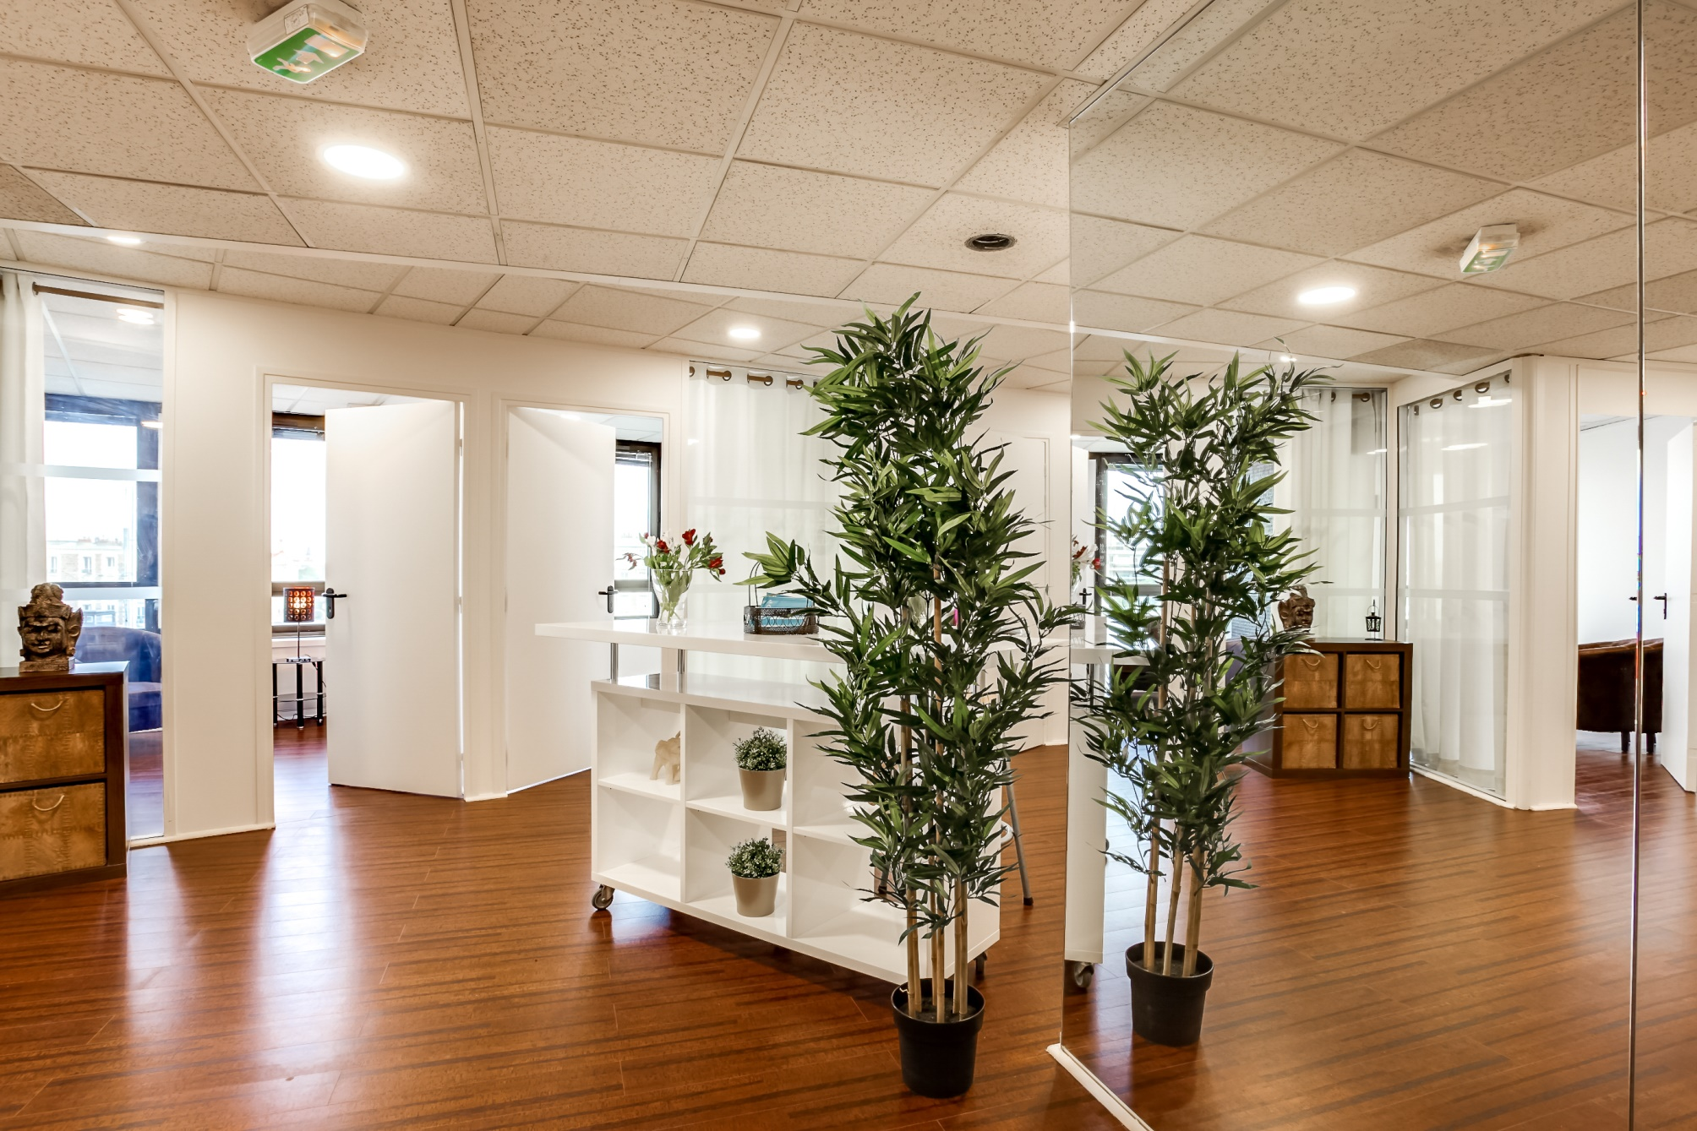
KHEPRI : naître, être et devenir ici et maintenant

Slide 2
SOMMAIRE
Le marché du bien-être et des médecines douces
La reconnaissance des métiers de ce secteur
La société SophroKhepri
  Un Centre de santé et de mieux-être : Khepri Santé
  Une plateforme de mise en relation : Khepri thérapie
  Notre vitrine pédagogique : l’Instant Break
Notre développement grâce à «Innovation Expe»
L’opportunité pour les collectivités dans le cadre de la Santé et Qualité de Vie au Travail au travers de cette expérience
Notre offre de services dans un cadre sécurisé
L’accompagnement du changement: notre démarche

Slide 3
Le marché du bien-être et des médecines douces
Les médecines douces ou thérapies complémentaires
  Nombreuses approches globales du corps au moyen de techniques, méthodes au carrefour de la psychologie, de la science et de la philosophie. (soins corporels et thérapies brèves : ex: acupuncture, hypnose, relaxation, sophrologie, réflexologie…)
  42 % des Français y ont recours (soit 1 français sur 4)
Un secteur d’activité en croissance
  2 raisons majeures: Vieillissement et stress
  10 milliards en France et 50 milliards en Europe (beauté/bien-être)
  Ces dernières prenant de plus en plus une place reconnue dans le parcours des futurs médecins viennent renforcer cette évolution.
Notes:
La recherche du bien-être et de l’harmonie représente une tendance profonde de notre société.
Deux raisons principales à cela : le vieillissement de la population et le stress véritable fléau du monde occidental d’après l’OMS (Organisation Mondiale de la Santé) et selon une étude de l’APCE faite en 2008. Pour le combattre, on note la percée en Occident –et plus particulièrement en France qui comble son retard en Europe- de nombreuses approches globales du corps au moyen de techniques, méthodes au carrefour de la psychologie, de la science et de la philosophie. Au-delà d’un effet de mode, il s’agit d’une tendance plus profonde et irréversible.
Toujours selon l’OMS, 42 % des Français ont recours aux médecines parallèles, douces ou alternatives ; 75 % ont déjà eu recours dans leur vie aux médecines douces (qu’il s’agisse d’acupuncture, d’hypnose ou de relaxation). Ces dernières prenant de plus en plus une place reconnue dans le parcours des futurs médecins viennent renforcer cette évolution.
L’OMS favorise depuis peu l’intégration des médecines non conventionnelles dans les systèmes de santé publique (cf. rapport de l’OMS de 2002).
A titre indicatif le marché du bien-être et de la beauté confondu représente 10 milliards en France et 50 milliards en Europe, face à un marché déstructuré avec des indépendants qui ne sont pas forcément entrepreneurs et pas consolidé, donc une vraie opportunité pour s’implanter.
Un Français sur deux (45 %) affirme avoir entrepris au moins une action destinée à accroître son niveau de bien-être corporel dans les 6 derniers mois et qu’un Français sur trois (36%) déclare consulter régulièrement des articles ou des livres traitant du bien-être.
Dans une société de plus en plus soumise au stress, le Bien-être ne constitue pas seulement un simple moment de détente mais une véritable démarche de prise en charge de son propre équilibre physique et moral. Le bien-être, c’est améliorer sa qualité de vie et prendre soin de sa santé. C’est également le droit, pour la personne malade, de mieux vivre sa maladie au travers d’une écoute et d’un accompagnement adapté. Sources : Le marché du bien-être en chiffres (source INSEE, enquête ESA)

Slide 4
La reconnaissance des métiers de ce secteur
    Qualité des formations professionnelles de plus en plus exigeantes dans notre domaine Reconnaissance des écoles délivrant des certifications RNCP
    Reconnaissance des métiers par l’état dans la catégorie Développement personnel et bien-être de la personne
    L’OMS favorise depuis peu l’intégration des médecines non conventionnelles dans les systèmes de santé publique (cf. rapport de l’OMS de 2002).

Slide 5
La société SophroKhepri
3 axes de développement
  Khepri Santé : Centre de santé et de mieux-être
  Khepri-thérapie : Une plateforme de mise en relation
  L’Instant Break : Une vitrine pédagogique pour nos clients qui s’intéressent à la qualité de vie au travail

Slide 6


Centre Paramédical
De Thérapies complémentaires
Et Soutien psychologique
Développement personnel
Et mieux être de la personne
Prendre rendez-vous
avec nos spécialistes
09 73 67 35 45
06 60 47 71 64
www.rdv.sophrokhepri.fr
Aromathérapie, Chiropraxie, Coaching, EFT, EMDR, Etiopathie, Gestalt, Hirudothérapie, Hypnose, Iridologie, Kinésiologie, Massages, Méditation, Naturopathie, Ostéopathie, Phytothérapie,
Pédicure-Podologie, Psychothérapie, Réflexologie plantaire, Remédiation cognitive, Sophrologie, Tests d’évaluation psychologiques…
Coaching
Orientation scolaire
Evaluation psychologique
Bilan de compétences professionnel
Edition 2016/2017
Paru au
Guide des hôpitaux
Les accompagnements que nous proposons ne peuvent en aucun cas se substituer à une prise en charge médicale. Aucun professionnel du
centre ne vous encouragera à abandonner un traitement en cours. En cas d’hésitation, n’hésitez pas à en parler à votre médecin traitant.
Notes:
Sophrokhepri: centre de santé paramédicale innovante à Nogent, à quelques pas d’ici, dont l’action s’inscrit dans le marché décrit plus haut.
PHILLOSOPHIE
Centre paramédical de santé, de soins et de mieux-être psychique et physique. Centre des champs de référence intégrant une vingtaine de thérapies complémentaires légales. C’est un lieu d’ancrage où peuvent exercer 60 thérapeutes.
- Nous mettons tout en œuvre pour le bien-être des thérapeutes dans la fluidité et l’harmonie.
- Chaque thérapeute travail à son rythme, il ne paie que ce qu’il consomme, ses frais de fonctionnement sont proportionnels à son chiffre d’affaire.
- Le Centre a été créé pour que les personnes (les thérapeutes et leurs clients) se sentent bien dès qu’ils y rentrent.
- Le Centre a été conçu de façon chaleureuse et fonctionnelle en accord avec les principes Feng Shui.
- Chacun est bien accueilli et traité avec égard, ce qui contribue à la fidélisation des clients.
- Tout est centré sur l’accompagnement des thérapeutes dans leur activité et le « bien travailler ensemble »

Slide 7
La Plateforme Khepri-therapie : un système expert
Quel usagé, souvent néophyte, saurait dire quel spécialiste choisir dans le domaine des thérapies complémentaires ?
Pour répondre à cette demande: Un système expert avec des algorithmes pour mettre en relation les expertises de nos intervenants et les motifs de consultations de leurs clients/patients
Un système de qualification calcule l'adéquation entre professionnels et les types de demandes de chaque patient pour l’orienter vers le type de thérapie adapté à sa situation.
Résultats :
  le patient, est guidé vers le professionnel le mieux adapté pour son cas,
  le professionnel, est sélectionné pour ses domaines de prédilection où ils excelle.
Notes:
Principe de mise en relation pour faire matcher les caractéristiques des motifs de consultation et les profils de compétence des experts
Le cœur de ce système réside dans des algorithmes et moyens pour mettre en relation le bon thérapeute en fonction du patient et de sa pathologie.
Un système de qualification très complexe calcule l'adéquation entre Thérapeute et chaque patient pour chaque type de patient et chaque type de thérapie.
- Pour le patient, le résultat est de guider le patient vers le thérapeute le mieux adapté pour son cas.
- Pour le Thérapeute, le résultat est de lui proposer des consultations uniquement avec des patients qu'il saura traiter au mieux car c’est son domaine de prédilection.
Par exemple si un adolescent a des problèmes d'obésité, les thérapeutes affichés en premier seront ceux qui traitent particulièrement ce type de patients avec cette pathologie.
Lors de sa recherche de thérapeute plutôt que de demander au patient un type de thérapie dont il ignore bien souvent les bénéfices,
Nous préférons lui demander de se décrire un minimum son motif de consultation (par ex un salarié souffrant de burn out) et de décrire ses troubles.
Une courte liste de thérapeutes lui sera présentée triée en commençant par le meilleur en ce domaine. Ce système place au premier plan l'adéquation du patient , les caractéristiques de son besoin, en phase avec le Thérapeute et ses spécialisations.
l’usagé, bien souvent néophyte dans le domaine des médecines douces ne peut savoir quelle spécialisation peut traiter au mieux son cas. L'équipe sera toujours joignable pour guider ces patients si besoin. Ce système de mise en relation, unique dans le milieu de la santé et du mieux-être, est notre atout majeur nous démarquant de tout ce qui a pu se faire jusque là.

Slide 8
Le concept : La visiothérapie pourquoi?
Plusieurs raisons :
  Éloignement physique
  Pudeur ou Timidité,
  Confidentialité
  Manque de temps ou obligation de rester chez soi
Sécurité de nos systèmes :
  Sécurisation des données
  Stockage des informations chez OVH : leader de l’hébergement en France
  Système de vision conférence propriétaire qui permet la confidentialité des échanges, la stabilité de la qualité de l’image et du son.
Notes:
Le concept : La visiothérapie pourquoi? Beaucoup de patients n'ont pas accès à l’accompagnement qu’il souhaiterait pour diverse raisons parfois insoupçonnables.
Trouvez ci-dessous quelques causes qui empêchent certaines personnes de recourir à nos services.
Éloignement physique
Les déserts médicaux sont une réalité en France et de part le monde.
Les expatriés et leur famille qui se trouvent dans un pays où l'on ne parle pas leur langue, de culture si différente
Où iriez vous consulter en tant qu'expatrié dans une lointaine province chinoise?
Les handicapés dont le déplacement est souvent compliqué ou mobilise un proche.
Problèmes de transports, temps de trajet qui double ou triple parfois le temps de consultation en Ile de France comme en province
Timidité, Faire la démarche d'aller "consulter" est souvent un pas difficile à franchir pour bon nombre de personnes.
La visio-thérapie apporte une distance et une certain sentiment de confidentialité à ces personnes
Confidentialité Certaines personnes ne veulent pas que leurs proches sachent qu'elles vont consulter. Pire, parfois coincées voir recluses, elles ne peuvent consulter car elles n'ont pas "l'autorisation" de leur milieu familial Difficile par exemple de consulter un sexologue sans avoir à se justifier auprès de son conjoint.
Manque de temps ou obligation de rester chez soi
Pas facile pour une mère au foyer d'avoir du temps libre en dehors de chez elle aux heures classiques de consultations.

Slide 9


Slide 10

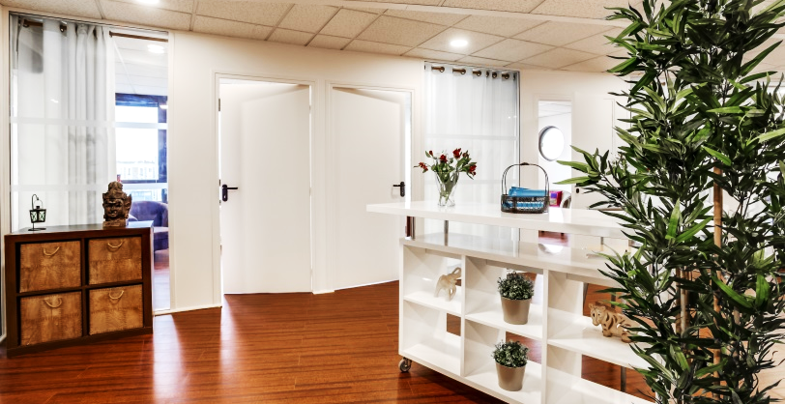
Centre Santé Paramédical
Thérapies complémentaires
Soutien psychologique
²
Dans le cadre de la Santé et la Qualité de Vie au Travail (SQVT)
ECOUTE : avec accompagnement global et ciblé en toute confidentialité,
PEDAGOGIE : Apprendre des moyens simples pour travailler mieux en prenant soin de soi avec des experts en QVT,
PREVENTION : Prévenir les effets du stress en trouvant les clefs d'un bon équilibre travail-santé-vie personnelle, vivre pleinement et sereinement votre vie professionnelle grâce à des pratiques thérapeutiques pluridisciplinaires ayant fait la preuve de leur efficacité,
REMISE EN SELLE : Après une longue absence
Discrétion et confidentialité assurées
Addictions Phobies – Dépression, Burn out, Stress post-traumatique
Douleurs chroniques, Pathologies invalidantes, Oncologie, Acouphènes
Maternité, Parentalité - Précocité Intellectuelle, Surdouance, TDA-H
Difficultés scolaires – Sommeil, Mal être au travail, Harcèlement
Surcharge pondérale Troubles alimentaires – Coaching
Orientation scolaire, Evaluation, Bilan de compétences professionnel
Notes:
Le socle de l’offre

Slide 11
Expérimentation in situ et in vivo de projets innovants en Île-de-France
Une double opportunité :
  Pour la Collectivité, en tant que territoire d’expérimentation, il s’agit de tester, sans aucun engagement financier, une nouvelle technologie à forte valeur ajoutée dans les domaines des nouvelles technologies de l’information et de la communication, notamment sur les problématiques de santé et de mieux être des riverains et des salariés du territoire ;
  Pour SophroKhepri, il s’agit de tester les aspects techniques de l’administration de sa solution, et ses résultats dans le cadre d’une démarche mise en place par des institutions publiques.
  L'expérimentation est financée par la région si le dossier est retenu

Slide 12
Offre pour les collectivités au regard de la réglementation SQVT
Quels services pouvons-nous proposer aux collectivités ?
Un système expert:
  permet d’accompagner les besoins des collaborateurs sans qu’ils aient à parler en interne dans leur environnement professionnel de leurs difficultés. Ils leur faut utiliser un code remis par leur employer, pour s’identifier sur la plateforme et ainsi avoir accès aux divers types d’accompagnement.
Un forfait prépayé :
  prépayé par l’employeur, englobe les différents types d’accompagnement bien-être, présélectionnés dans le cadre de leur dispositif SQVT.
Guidance des salariés:
  Les salariés sont ainsi guidés sans que l’employeur puisse connaître les motifs de consultations du plus grave lié ou pas à son contexte professionnel pouvant être un facteur de démotivation et de baisse de productivité.
Notes:
Par l’intermédiaire de notre plateforme, notre système permet un accompagnement des besoins des collaborateurs sans qu’ils aient à parler en interne dans leur environnement professionnel de leurs difficultés.
Ils leur faut ont utiliser un code remis par leur employer, pour s’identifier sur la plateforme et ainsi avoir accès aux divers types d’accompagnement.
Préalablement, l’employeur choisi un forfait prépayé englobant les différents types d’accompagnement bien-être, présélectionnés dans le cadre de leur dispositif SQVT.
Ainsi, les salariés peuvent être guidés sans que l’employeur puisse connaître les motifs de consultations du plus grave lié ou pas à son contexte professionnel pouvant être un facteur de démotivation et de baisse de productivité.
Par exemple : bien gérer son divorce, dépression, harcèlement ou burn out, coaching pour son adolescent en situation difficile… préparation pour se remettre en selle après une longue absence ou juste prendre soin de lui en venant profiter des pratiques corporelles pour son confort et rester en forme…

Slide 13
Pourquoi externaliser l’approche SQVT?
Avantages pour une collectivité d’externaliser la mise en place d’une approche SQVT:
  Respect efficace de la réglementation en vigueur
  Gain de temps face dans la mise en place face à la complexité des prestations
  Déontologie
  Respect de la confidentialité
  S’appuyer sur un savoir-faire,
  Plus économique de passer par des experts
  Atteindre un meilleur taux d’engagement (baisse % absentéisme)
Notes:
Avantages pour une collectivité d’externaliser la mise en place d’une approche SQVT:
Possibilité de respecter efficacement la réglementation en vigueur
Gain de temps face dans la mise en place face à la complexité des prestations
Déontologie
Respect de la confidentialité
S’appuyer sur un savoir-faire,
Plus économique de passer par des experts
Atteindre un meilleur taux d’engagement (baisse % absentéisme)
AUTRES INTÉRÊTS POUR NOS CLIENTS : COLLECTIVITÉS OU ENTREPRISES
Les acteurs de la RSE estiment qu’une démarche RSE favorise la performance globale de l’entreprise notamment par :
Une anticipation et maîtrise des risques
Un regard nouveau porté sur l’activité d’une structure favorisant l’innovation et la différenciation auprès du Ministère
La motivation, l’implication et la fidélisation des salariés
L’accès à des marchés responsables (publics ou privés) qui sélectionnent les entreprises et ou les produits sur des critères dits ESG (Environnement, Social (dont société), Gouvernance)
Le développement d’un capital confiance bénéfique à l’image et à sa valeur immatérielle
La fiabilisation des relations et des partenariats basés sur des valeurs
L’accès privilégié à des financements de la part d’organismes publics ou privés

Slide 14
Pourquoi externaliser l’approche SQVT?
Autres intérêts pour nos clients (collectivités ou entreprises)
  Anticipation et maîtrise des risques
  Regard nouveau porté sur l’activité d’une structure favorisant l’innovation et la différenciation auprès du Ministère
  Motivation, implication et fidélisation des salariés
  Accès à des marchés responsables (publics ou privés) qui sélectionnent les entreprises et ou les produits sur des critères dits ESG (Environnement, Social (dont société), Gouvernance)
  Développement d’un capital confiance bénéfique à l’image et à sa valeur immatérielle
  Fiabilisation des relations et des partenariats basés sur des valeurs
  Accès privilégié à des financements de la part d’organismes publics ou privés
Notes:
AUTRES INTÉRÊTS POUR NOS CLIENTS : COLLECTIVITÉS OU ENTREPRISES
Les acteurs de la RSE estiment qu’une démarche RSE favorise la performance globale de l’entreprise notamment par :
Une anticipation et maîtrise des risques
Un regard nouveau porté sur l’activité d’une structure favorisant l’innovation et la différenciation auprès du Ministère
La motivation, l’implication et la fidélisation des salariés
L’accès à des marchés responsables (publics ou privés) qui sélectionnent les entreprises et ou les produits sur des critères dits ESG (Environnement, Social (dont société), Gouvernance)
Le développement d’un capital confiance bénéfique à l’image et à sa valeur immatérielle
La fiabilisation des relations et des partenariats basés sur des valeurs
L’accès privilégié à des financements de la part d’organismes publics ou privés

Slide 15
Notre démarche d’accompagnement du changement
Concevoir des outils en terme de :
  Ingénierie et animation de formations à la gestion des émotions, confiance en soi, comment être mieux au travail, formation managériale, préparation à la retraite…
  Formation personnalisée en fonction des besoins exprimés :
    Soutien psychologique : entretien individuel ou session collective pour mieux vivre des évènements difficiles
    Echanges de pratiques : échanger autour de son métier, de ses pratiques professionnelles pour donner du sens, s’enrichir grâce à l’effet miroir, la possibilité de donner et recevoir.
    Groupes d’expression : favoriser la prise de parole, créer des moments d’expression pour rompre l’isolement, les rumeurs, les incompréhensions
    Evènement, séminaire autour d’une question stratégique
Notes:
Notre service consiste à concevoir des outils en terme de :  Ingénierie et animation de formations : formation à la gestion des émotions, confiance en soi, comment être mieux au travail, formation managériale, préparation à la retraite…
■ Formation en inter ou en intra avec une ingénierie personnalisée en fonction des besoins exprimés :  Soutien psychologique : entretien individuel ou session collective pour mieux vivre des évènements difficiles
■ Echanges de pratiques : échanger autour de son métier, de ses pratiques professionnelles pour donner du sens, s’enrichir grâce à l’effet miroir, la possibilité de donner et recevoir.
■ Groupes d’expression : favoriser la prise de parole, créer des moments d’expression pour rompre l’isolement, les rumeurs, les incompréhensions
■ Evènement, séminaire autour d’une question d’entreprise : OST/Forum Ouvert, Coaching.
Quels sont les avantages compétitifs de nos services ? La valeur ajoutée pour les collectivités et les bénéfices qu'elles pourront tirer de l'usage des méthodes pour améliorer le quotidien passe par la réalisation de certaines actions qui s'insèrent directement dans la relation sociale de l'entreprise. Notre démarche d'accompagnement du changement est donc une technologie sociale innovante intégrant 4 éléments : ▪ Les méthodes : technique à médiation corporelle, Les neurosciences , démarche de communication participative dynamique
Comment notre offre s'insère-t-elle dans la vie de nos clients ? Dans la vie des clients, nos techniques aides les collaborateurs à comprendre leur histoire personnelle et les conflits qui les animent. Semaine après semaine, les techniques de sophrologie permettent de "faire descendre la parole" dans le corps de façon à créer une sorte de basculement profond qui donnera au corps d'autres informations permettant d'autres réactions. Ils arrivent peu à peu à se libérer des conflits parfois profondément inscrits dans le corps. Ainsi, la personne qui pratique la sophrologie verra son comportement changer, se libérer de ce qui l'entrave pour inventer d'autres façons d'agir et de réagir.

Slide 16
Annexe 1. Règlementation sur Santé et Qualité de Vie au Travail:
Le ministère du travail. En application de l'accord relatif à la prévention des risques psychosociaux (RPS) dans la fonction publique, signé le 22 octobre 2013, chaque employeur public doit élaborer un plan d’évaluation et de prévention des RPS d’ici 2015.Une circulaire du Premier ministre du 20 mars 2014 fixe les conditions de mise en œuvre du plan national d'action pour la prévention des risques psychosociaux dans les trois versants de la fonction publique. Plus d’information en suivant ce lien : http://www.fonction-publique.gouv.fr/.
En France nous pouvons citer l’article L.4121-1 du Code du travail « l’employeur prend les mesures nécessaires pour assurer la sécurité et protéger la santé physique et mentale des travailleurs » ou encore le récent décret d’application de la loi du 9 novembre 2010 sur la réforme des retraites qui « prévoit que les entreprises d’au moins 50 salariés, dont au moins 50 % des effectifs sont exposés à certains facteurs de risques, doivent être couvertes par un accord ou un plan d’action de prévention de la pénibilité ».
Les entreprises ou les collectivités sont depuis peu soumises à l'obligation de remplir le Document Unique concernant les risques professionnels.
Quels que soient la taille de l’entreprise et son secteur d’activité, l’employeur doit transcrire dans un document unique, les résultats de l’évaluation des risques à laquelle il a procédé dans le cadre de son obligation générale de prévention des risques professionnels.
Donc, le nombre d'entreprises en demande de nos services va augmenter compte tenu des pressions légales.

Slide 17
Annexe 2. Chiffre sur la Qualité de Vie au Travail selon les résultats de l’enquête 2013 de l’ANACT:
58% des salariés pensent que leurs conditions de travail se sont dégradées depuis 5 ans
Enjeux de la Qualité de Vie au travail:
  Concilier de bonnes conditions de travail et la performance de l’entreprise ou de la collectivité pour plus de compétitivité au regard des économies de budget
  La qualité de vie ne concerne plus seulement la santé physique et mentale mais un ensemble de facteurs liés au travail et à l’environnement d’un individu.
Notes:
Chiffres sur la Qualité de Vie au Travail selon les résultats de l’enquête 2013 de l’ANACT:
(L'Agence nationale pour l'amélioration des conditions de travail (ANACT) est un établissement public à caractère administratif français créé en 1973, et placé sous la tutelle du ministère du Travail, de l'Emploi et de la Santé.)
58% des salariés pensent que leurs conditions de travail se sont dégradées depuis 5 ans
Enjeux de la Qualité de Vie au travail
Concilier de bonnes conditions de travail et la performance de l’entreprise ou de la collectivité pour plus de compétitivité au regard des économies de budget
La qualité de vie ne concerne plus seulement la santé physique et mentale mais un ensemble de facteurs liés au travail et à l’environnement d’un individu.

Slide 18
Annexe 3. Qu’entend-on par “risques psychosociaux” ?
Désignent un ensemble de risques professionnels qui touchent l’intégrité physique et psychologique des salariés.
«Risques» désignent l’apparition possible d’un trouble
«psycho» indique le lien qu’il existe entre la personne
«social » et son environnement professionnel qui est caractérisé par les relations avec autrui (collègues, responsables…)
Notes:
Selon le Ministère du travail, les risques psychosociaux, appelés communément RPS, désignent un ensemble de risques professionnels qui touchent l’intégrité physique et psychologique des salariés. De ce fait, ces derniers ont un réel impact sur le fonctionnement des entreprises.
On parle de «risques» pour désigner l’éventualité de l’apparition d’un trouble, et de «psychosociaux» pour indiquer le lien qu’il existe entre la personne, «psycho», et son environnement professionnel qui est caractérisé par les relations avec autrui (collègues, responsables…) autrement dit le «social».
Il existe en réalité différentes formes de risques psychosociaux. Parmi eux, on trouve le stress, la dépression, les risques suicidaires au travail, la conduite addictive, l’épuisement professionnel, le harcèlement moral ou sexuel, ou encore les violences au travail.
En général, on assimile souvent les risques psychosociaux au stress. Seulement, il faudra bien garder à l’esprit que le stress n’est qu’une fraction de ce qu’englobe réellement ce terme de risques psychosociaux.

